Slide 1
Introdução ao Java
Frederico Martins Porto
frederico.porto@ideais.com.br

Slide 2
Introdução ao Java
  Linguagem de Programação OO
  Sintaxe parecida com C e C++
  Criada em 1995 pela empresa Sun Microsystems - Atualmente é mantida pela Oracle
  Linguagem de Programação e Plataforma de Desenvolvimento

Slide 3
Introdução ao Java
Permite o desenvolvimento de diversos tipos diferentes de aplicativos:
  Programas que funcionarão em diversos SOs
  Aplicativos para sistemas embarcados
  Sistemas Web
  Software para micro chips
  TV Digital
  Entre outros

Slide 4
Sopa de Letrinhas!
  JRE, JDK, JVM, JSE, JEE, JME, JSP, JSF, JSR, JCP, JDBC, JAXP, JXP, EJB, AWT, SWT, CMP, BMP, ufa!
  JVM - Java Virtual Machine
  JRE - Java Runtime Environment
  JDK - Java Development Kit

Slide 5
Edições - Principais Segmentos
  Java SE - Java Standard Edition
  Java EE - Java Enterprise Edition
  Java ME - Java Micro Edition

Slide 6
Instalação
  Depende do objetivo!
  Para rodar um aplicativo desktop: JRE (JVM + bibliotecas fundamentais)
  Para desenvolver aplicativos desktop: JDK (JRE + utilitários como o javac, jconsole, jar, etc.)
  Para desenvolver sistemas web: JDK + servidor web ou servidor de aplicação (que implementam a especificação Java EE ou parte dela)

Slide 7
Instalação
  Windows: Baixar o JDK em http://www.oracle.com/technetwork/java/javase/downloads/index.html
    No Windows é interessante configurar a variável de ambiente $JAVA_HOME e adicioná-la ao $PATH para que seja possível executar os utilitários do java sem informar o caminho completo da instalação
  Linux (Debian): apt-get install sun-java6-jdk sun-java6-jre

Slide 8
Criando o primeiro programa com Java
  Criar um arquivo com o conteúdo abaixo e a extensão .java
public class Teste {
public static void main(String[] args) {
System.out.println("I'm Alive!!");
}
}

Slide 9
Criando o primeiro programa com Java
  Rodar no terminal o comando
javac Teste.java
  Verifique se foi criado o arquivo Teste.class
  Execute o programa com o comando
java Teste
  Se tudo correu bem você verá a mensagem "I'm Alive!!" no terminal

Slide 10
Criando o primeiro programa com Java
  Para que um programa Java seja executado ele precisa ter um método com a seguinte assinatura:
public static void main(String[] args)

Slide 11
Portabilidade
Diz-se que Java é portável pelo fato de que basta existir uma máquina virtual para um determinado ambiente que será possível executar sistemas Java em tal ambiente.
Obviamente existem exceções. Um programa desenvolvido para desktop não irá rodar em um celular, um programa que utiliza recursos específicos do ambiente para o qual foi projetado também não irá funcionar em outro ambiente, etc.
Porém, na maior parte dos casos obtém-se uma grande vantagem competitiva no fato de que um sistema criado para um sistema como o Windows possa rodar sem modificações (ou com poucas modificações) no Linux ou no Solaris. Ou que um aplicativo para um Nokia funcione também sem alterações em um Motorola, por exemplo.

Slide 12
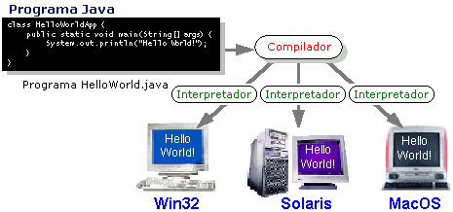
Portabilidade

Slide 13
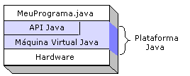
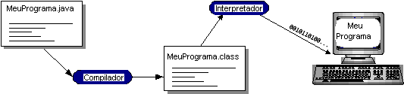
Portabilidade

Slide 14
Organização da Aplicação
  Pacote (Package) - Mecanismo para organizar classes relacionadas. Provê um namespace único para cada classe. Ex.: java.lang
  Biblioteca - Conjunto de pacotes provendo uma determinada funcionalidade. Ex.: apache ant
  Framework - Conjunto de bibliotecas que fornece uma abstração para se tratar determinado aspecto do sistema. Uma espécie de aplicação genérica "incompleta" que pode ser adaptada em nossos sistemas nos dando diversas funcionalidades prontas. Ex.: hibernate, spring, wicket
  Classpath - Indicação por linha de comando ou variável de ambiente da VM de onde buscar as classes e pacotes que compõem a aplicação e não fazem parte do core do Java

Slide 15
Organização da Aplicação
  Comandos package e import
  Criar os arquivos Teste.java no diretório atual e FazAlgo.java no diretório br/ideais/aula a partir do diretório atual com o código a seguir:
import br.ideais.aula.FazAlgo;
public class Teste {
public static void main(String[] args) {
FazAlgo f = new FazAlgo();
f.fazerAlgo();
}
}

Slide 16
Organização da Aplicação
import br.ideais.aula;
public class FazAlgo {
public void fazerAlgo() {
System.out.println("Ok... Fiz Algo!");
}
}
A partir da pasta onde está Teste.java execute os comandos:
javac Teste.java br/ideais/aula/FazAlgo.java
java Teste

Slide 17
Referências
  Java Como Programar (H. M. Deitel, P. J. Deitel)
  Java Tutorial
  Java 2 Certificação Sun (Kathy Sierra, Bert Bates)

